Slide 1
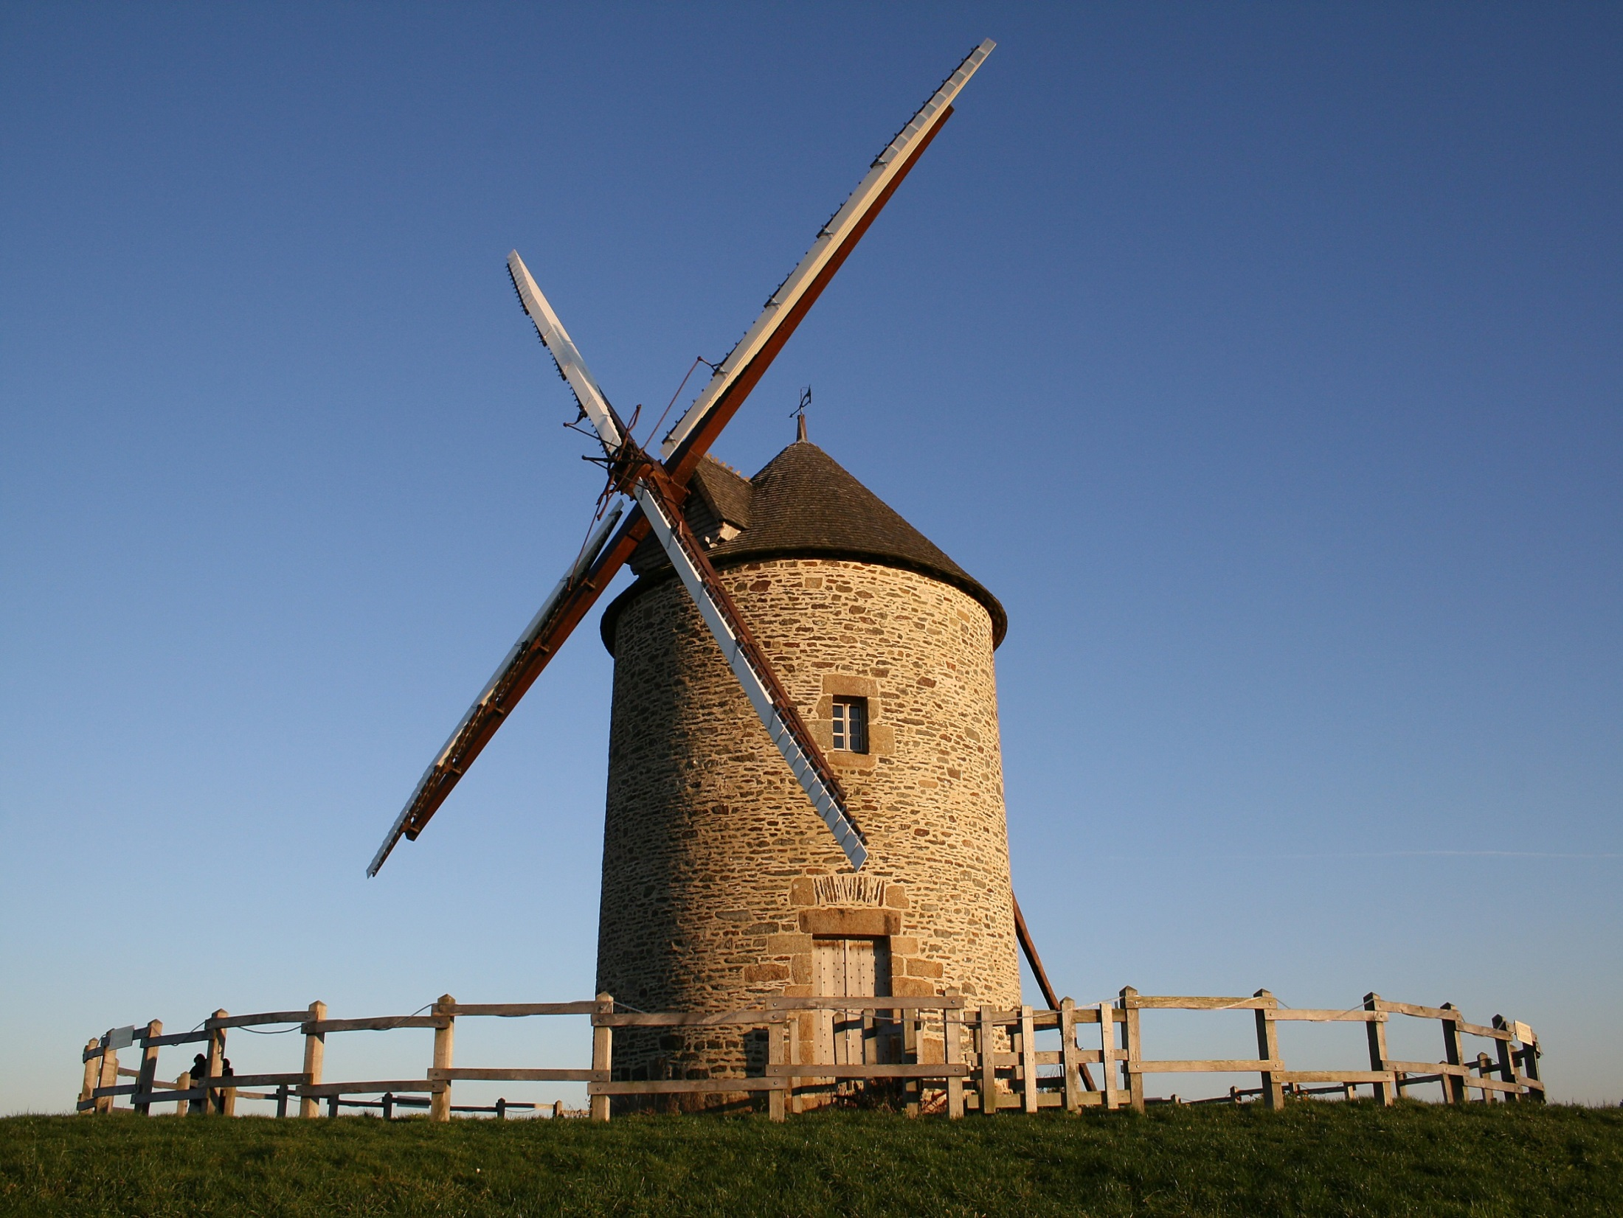
מלאכת טוחן
בס"ד
מגיש: נריה ריימונד
מתוך "מצגות תלמידים" - אתר חמדת ימים

Slide 2
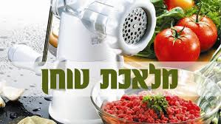
הגדרת המלאכה:
הטוחן -
הלוקח גוף אחד, ומחלקו לגופים רבים.
וכל העושה דבר הדומה לזה,
הרי זה תולדת טוחן.
(רמב"ם הלכות שבת פרק ז' הלכה ה')
איסור טחינה כולל, בנוסף על מלאכת הטחינה עצמה,
גם קציצת דבר לחלקים קטנים, מעיכתו, כתישתו, ריסוקו,
וכל אופן אחר של הקטנת דבר לחלקים קטנים.
(שמירת שבת כהלכתה פרק ו סעיף א)

Slide 3
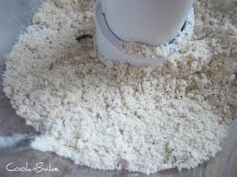
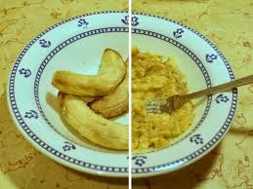
אין כל הבדל בין
השוחק את החומר לחלקים קטנים
כגון בטחינת תבואה לקמח
ובין המועך אותו על ידי לחיצה,
אף אם הדבר הנמעך
חוזר ונדבק מיד למעין עיסה
סמיכה המהווה גוש אחד,
כגון במעיכת בננה.
(על פי שמירת שבת כהלכתה פרק ו סעיף א)

Slide 4
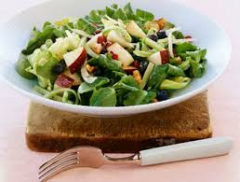
הכנת סלט לסעודה בשבת
כתוב בשולחן ערוך סימן שכא סעיף יב:
המחתך הירק דק דק - חייב
משום טוחן".
כיצד אפשר לחתוך סלט בשבת בלי לחלל שבת?
ובכן, אם נזהרים שלא לעבור על שלושה כללים,
הסלט יעשה בהידור מוחלט.

Slide 5
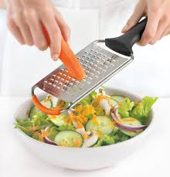
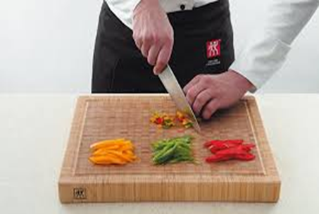
כלל א': באיזה כלי לחתוך?
כל מכשיר המיועד לטחון בו,
כגון מטחנה, מַכְתשת או מִגרֶרֶת (פומפייה) -
אסור להשתמש בו בשבת בכל אופן שהוא.
(שמירת שבת כהלכתה פרק ו סעיף ב)
אסור
מותר

Slide 6
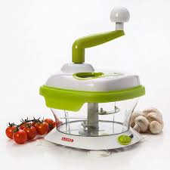
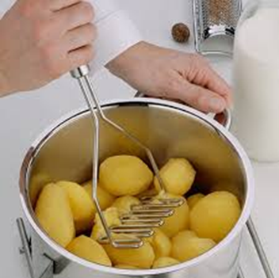
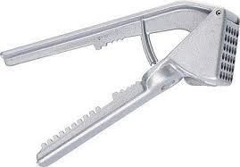
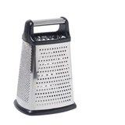
אין להשתמש במכשיר המיועד לטחינה

Slide 7
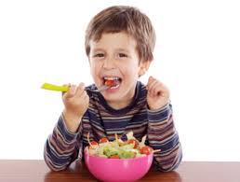
כלל ב': מתי להכין?
סמוך לסעודה
כתבו הפוסקים שמותר לחתוך פירות וירקות לחתיכות קטנות, אם עושה זאת סמוך לסעודה (על פי הרמ"א סימן שכא סעיף יב).
סיבת הדבר היא, משום שחיתוך סמוך לסעודה נחשב כדרך אכילה -
שהרי לא אסרו על האדם לאכול מאכלו בחתיכות גדולות או קטנות,
אם כן הָוֵי דרך אכילתו בכך (הדבר הינו דרך אכילה).
(משנה ברורה סימן שכא סעיף קטן מד)
Notes:
לרשום - ב

Slide 8
כלל ג': באיזה גודל לחתוך?
לא לחתוך לחתיכות קטנות ממש
ונכון להיזהר שלא לחתוך חתיכות קטנות ממש,
אלא חתיכות גדולות קצת.
(על פי המשנה ברורה סימן שכא סעיף קטן מה)
והטעם - כדי לחשוש לדעת המחמירים,
האוסרים לחתוך לחתיכות קטנות אפילו סמוך לסעודה.

Slide 9
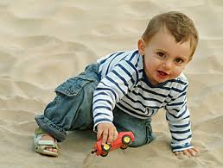
באיזה גודל לחתוך? (המשך)
אף שלמדנו שלכתחילה צריך לחתוך חתיכות גדולות קצת, בכל זאת ישנם מצבים שבהם ניתן להקל -
והחותך בעבור ילד קטן,
או בעבור המתקשה לאכול את אשר הוכן בדרך הרגילה -
יש לו על מי לסמוך גם אם יחתוך בשבילם דק דק,
בתנאי שיעשה כן סמוך לסעודה ממש.
(שמירת שבת כהלכתה פרק ו סעיף ו)

Slide 10
טחינה בשינוי
בדרך כלל, עשיית מלאכה בשינוי אינה מתירה אותה, אלא מפחיתה את חומרת האיסור - מדאורייתא לדרבנן.
מלאכת טוחן מיוחדת בכך, שבמקרים מסוימים, השינוי מתיר לעשותה לכתחילה.
השוחק פלפלין בשבת - הרי זה אסור מן התורה משום טוחן.
ואם עושה איזה שינוי... הרי זה אסור מדברי סופרים (מדרבנן) בלבד...
ואם עושה שני שינויים גמורים:
א. ששוחקם ביד של סכין, או בשולי איזה כלי,
ב. בתוך קערה או על גבי שולחן,
הרי זה מותר לכתחילה בשבת.
והוא הדין שמותר לשוחקם באצבעות הידיים. (יש כאן שני שינויים, כיוון שנותנו ביד ושוחקו ביד.)
(מנוחת אהבה חלק ב פרק ח סעיף ג)

Slide 11
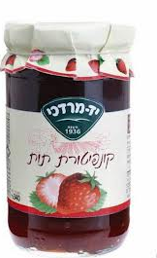
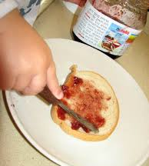
ריסוק מאכלים רכים
פירות וירקות שנתרככו מאד על ידי
הבישול, והם נוחים מאד לריסוק -
נפקע מהם איסור טחינה.
לכן מותר למרוח פירות מבושלים
(כגון ריבה המכילה חתיכות פרי)
על פרוסת לחם וכדומה.
(שמירת שבת כהלכתה פרק ו סעיף ט)
והטעם, משום שהריכוך שנעשה על ידי הבישול מחשיב את הפרי כאילו כבר נפרדו חלקיו זה מזה.
(אורחות שבת חלק א עמוד ריט)
אולם - אין לטחון בכלי המיוחד לטחינה.

Slide 12
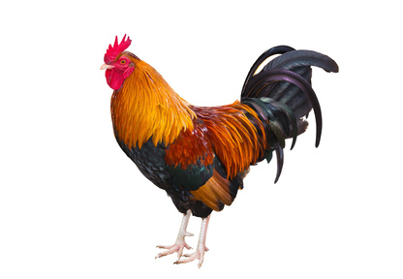
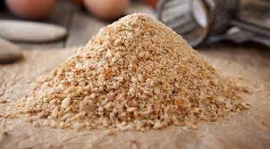
אין טוחן אחר טוחן
מותר לפורר לחם לפני התרנגולים,
הואיל וכבר נטחן, ואין לחוש, דאין טוחן אחר טוחן".
(רמ"א סימן שכא סעיף יב)
הסבר: מותר לפורר לחם בשבת בגלל שזהו מאכל שכבר היה טחון.

Slide 13
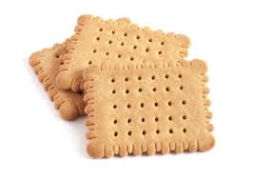
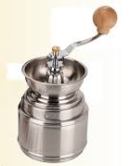
בכלי המיוחד לטחינה אין לטחון גם אם המאכל היה כבר טחון.
אסור

Slide 14
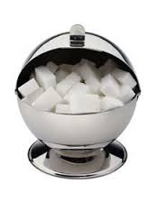
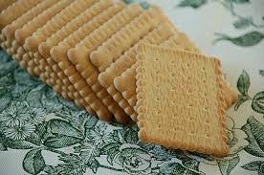
דוגמאות להיתר טוחן אחר טוחן
מותר לפורר פת, עוגה, ביסקוויט וכדומה.
מותר לפורר קוביית סוכר.
מותר לפורר סוכר ומלח שנדבקו לגוש מחמת הלחות.
מותר לפורר גלולה לאבקה.
(על פי אורחות שבת חלק א פרק ה סעיפים יט - כב)
ויותר טוב לפורר... סמוך לאכילתם.
(ילקוט יוסף הלכות שבת חלק ג' עמוד שצ)

Slide 15
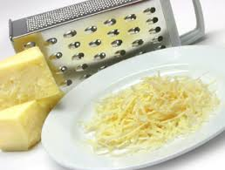
מאכל שאינו מגידולי הקרקע
אוכלין שאינם מגידולי קרקע -
מותר לטחון אותם, אולם לא בכלי המיוחד לכך.
(שמירת שבת כהלכתה פרק ו סעיף יד)
לדוגמה: מותר לטחון גבינה צהובה,
אבל אסור לטחון אותה במגרדת משום שזהו כלי המיועד לטחינה.
אסור

Slide 16
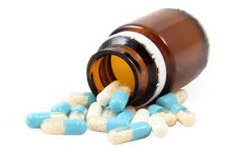
רפואה בשבת
משום איסור טוחן גזרו חכמים על לקיחת תרופות בשבת,
וכינו איסור זה בשם: "גזרה שמא ישחוק סממנים"
(גזרה שמא יטחן סמי רפואה),
שהרי על ידי הכאב
בָּהוּל הוא על רפואתו,
וכשיהיה מותר לעסוק ברפואות,
ישחוק סממנים להתרפאות בהן,
ויתחייב משום טוחן.
(יסודי ישורון חלק ג עמוד 380)

Slide 17
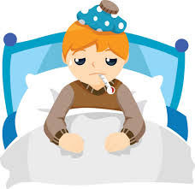
רפואה בשבת - המשך
גזרת חז"ל זו, "שמא ישחוק סממנים",
הכוללת איסור נטילת תרופות,
ועשיית כל שאר הפעולות הנעשות לצורכי רפואה בשבת,
נאמרה רק ביחס לאדם הסובל מכאבים קלים.
חז"ל לא גזרו זאת על חולה שמצבו חמור יותר,
כפי שניתן ללמוד בנושא של דיני רפואה ופיקוח נפש.
מתוך "מצגות תלמידים" - אתר חמדת ימים

